Slide 1

DEPARTAMENTO DE CIENCIAS ECONÓMICAS ADMINISTRATIVAS Y DE COMERCIO
CARRERA DE INGENIERÍA EN FINANZAS Y AUDITORÍA, CPA
PROYECTO DE INVESTIGACIÓN PREVIO A LA OBTENCIÓN DEL TÍTULO DE INGENIERA ENFINANZAS, CONTADORA PÚBLICA – AUDITORA
AUTOR: ROMÁN CHÁVEZ MAYRA ALEJANDRA

Slide 2
TEMA: CAUSAS Y CONSECUENCIAS DEL SOSTENIMIENTO DEL FONDO DE JUBILACIONES A FUTURO
DIRECTOR: ECO. OSCAR PEÑAHERRERA CARRILLO
SANGOLQUÍ, FEBRERO 2017

Slide 3
INTRODUCCIÓN
Objetivos Específicos
La Seguridad Social es un elemento muy importante para todas las personas que forman parte de este sistema ya que por un lado protege a los trabajadores y a sus familias en el caso de que el trabajador se incapacite o muera y por otra parte el seguro social es una fuente de ingresos para aquellos trabajadores que se jubilan y depende de este único o principal ingreso.
Analizar el Sistema de Seguridad Social, evolución, definición, conceptos y los principales antecedentes que permitan un marco general para el desarrollo del proyecto.
Análisis de las leyes vigentes, específicamente el Art. 237 de la Ley Organica de Justicia Laboral y Reconocimiento del Trabajo de Hogar y registros oficiales con el fin de determinar cuáles serán las consecuencias que este problema generará a mediano y largo plazo.
Justificación
Identificar las causas y consecuencias del sostenimiento financiero del Sistema de Seguridad Social (específicamente al seguro de pensiones de jubilación) a largo plazo, con base en un enfoque estadístico matemático que permita el análisis de la sostenibilidad del actual sistema.
Elaborar un marco teórico con un enfoque matemático estadístico que permita la identificación de los principales problemas que afronta el IESS, analizando de manera específica la sostenibilidad del actual sistema de aportes a largo plazo.
Objetivo General

Slide 4

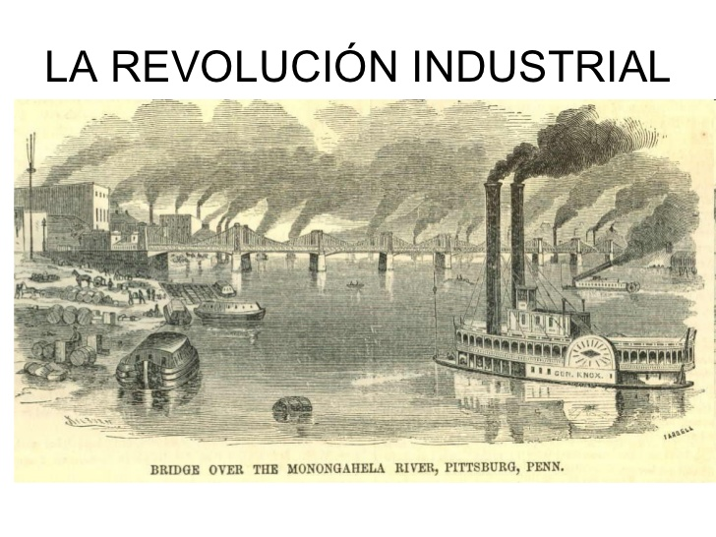




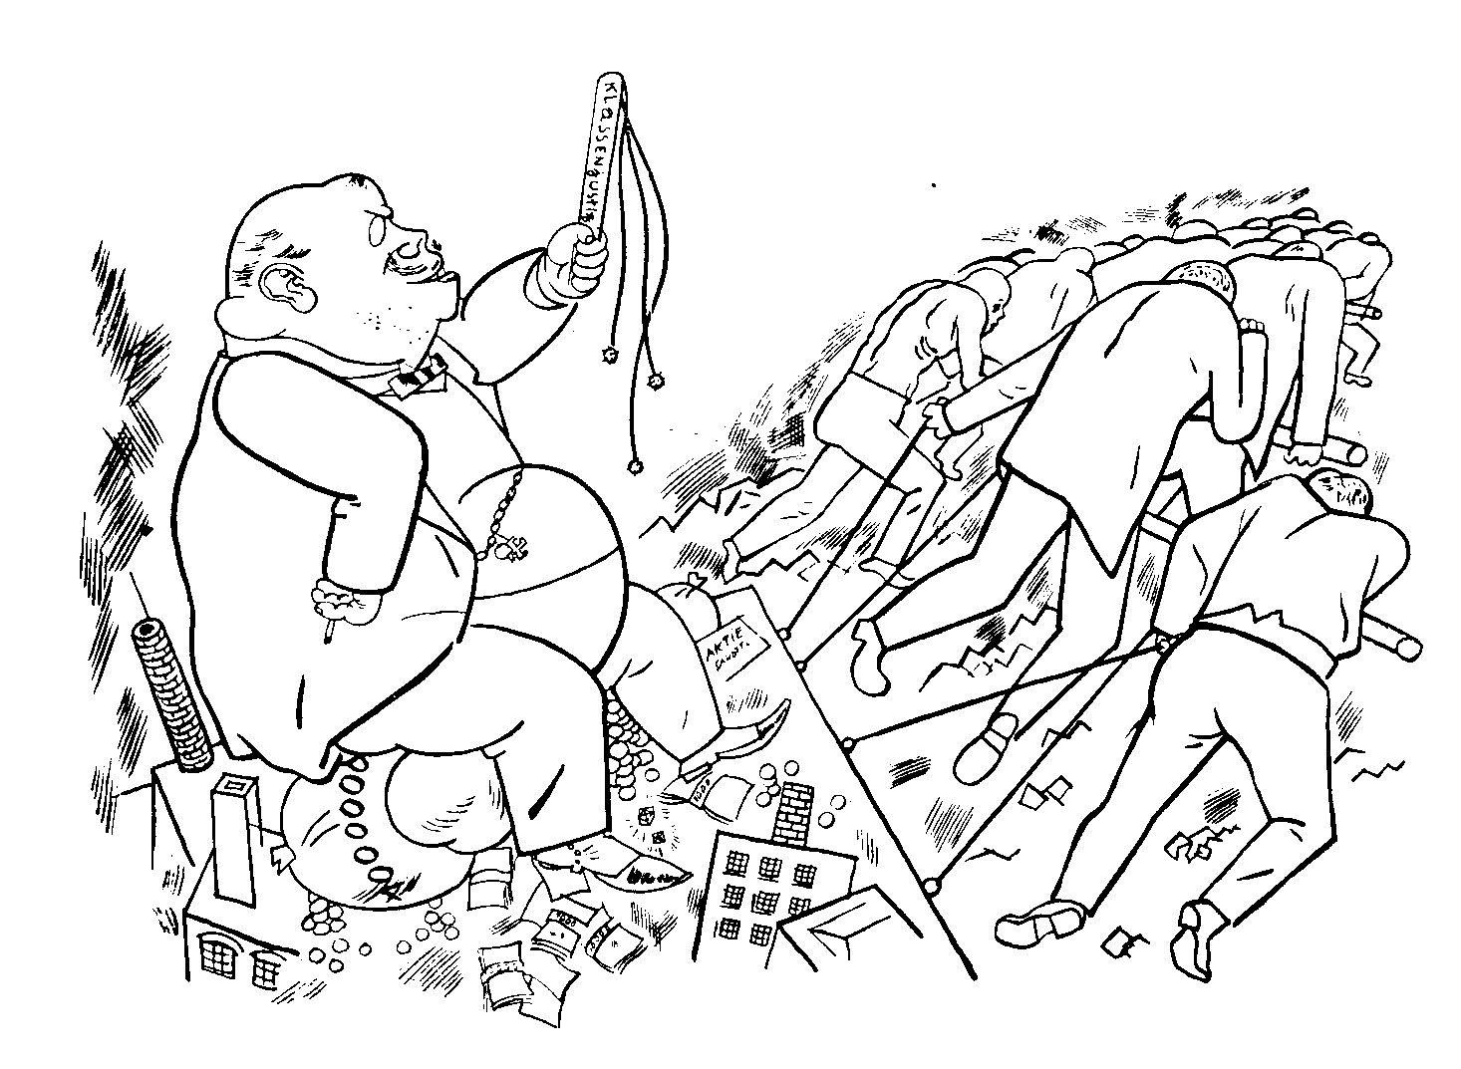
MARCO TEÓRICO
Europa Occidental
Origen de la Seguridad Social
Propietaria de los medios de producción
Teoría del Riesgo
Nace la Clase obrera

Slide 5
Sistemas de Seguridad Social
Sistema Contributivo (también conocidos como profesionales o Bismarkianos)
Cubre a una capa de la población.
Financiamiento a través de cotizaciones-prestaciones al Sistema. Regímenes Reparto o Capitalización
Sistema no contributivo
(también conocidos como universal asistencial o Modelo Beveridgiano
Cubre a toda la población o ciudadanía.
Financiamiento a través de Impuesto
Las prestaciones se conceden después de acreditar un período mínimo de cotización
No es necesario haber cotizado previamente al sistema

Slide 6
Características Principales
CAPITALIZACIÓN
Colectiva
Individual
REPARTO
FINANCIACIÓN

Slide 7

MARCO LEGAL
Art. 369.- El seguro universal obligatorio cubrirá las contingencias de enfermedad, maternidad, paternidad, riesgos de trabajo, cesantía, desempleo, vejez, invalidez, discapacidad, muerte y aquellas que defina la ley. El seguro universal obligatorio se extenderá a toda la población, con independencia de su situación laboral.
Art. 371.- Las prestaciones de la seguridad social se financiarán con el aporte de las personas aseguradas en relación de dependencia y de sus empleadores; con los aportes de las personas independientes aseguradas; con los aportes voluntarios de los ecuatorianos domiciliados en el exterior; y con los aportes y contribuciones del Estado (debera constar en el Presupuesto General del Estado y serán transferidos de forma oportuna.)
Constitución de la República

Slide 8

MARCO LEGAL
Ley de Seguridad Social
Art. 237.- Financiamiento.- En todos los casos comprendidos en este Capítulo, el IESS cubrirá el sesenta por ciento (60%) de la pensión respectiva, y el Estado continuará financiando obligatoriamente el cuarenta por ciento (40%) restante.

Slide 9
MARCO LEGAL
De esta norma, se debe resaltar sobre todo el artículo 68, que en su numeral 1 dispone la eliminación del aporte estatal del 40%, en los siguientes términos:
Art. 68.1.- Sustitúyase el texto del artículo 237 por el siguiente:
Art. 237.- Financiamiento. El Estado ecuatoriano reconoce el derecho a la seguridad social de todas las personas, independientemente de su situación laboral.
El Estado Central será responsable subsidiario y garantizará el pago de las pensiones del Sistema de Seguridad Social únicamente cuando el Instituto Ecuatoriano de Seguridad Social no cuente con los recursos económicos para cubrir las obligaciones en curso de pago del Seguro General Obligatorio y del régimen especial del Seguro Social Campesino.
Ley orgánica para la Justicia Laboral y Reconocimiento del Trabajo en el Hogar

Slide 10
MARCO LEGAL
De esta norma, se debe resaltar sobre todo el artículo 68, que en su numeral 1 dispone la eliminación del aporte estatal del 40%, en los siguientes términos:
Art. 68.1.- Sustitúyase el texto del artículo 237 por el siguiente:
Art. 237.- Financiamiento. El Estado ecuatoriano reconoce el derecho a la seguridad social de todas las personas, independientemente de su situación laboral.
El Estado Central será responsable subsidiario y garantizará el pago de las pensiones del Sistema de Seguridad Social únicamente cuando el Instituto Ecuatoriano de Seguridad Social no cuente con los recursos económicos para cubrir las obligaciones en curso de pago del Seguro General Obligatorio y del régimen especial del Seguro Social Campesino.
Ley orgánica para la Justicia Laboral y Reconocimiento del Trabajo en el Hogar

Slide 11
PRINCIPIOS DEL SEGURO GENERAL OBLIGATORIO
Solidaridad
Obligatoriedad
Universalidad
Equidad
Eficiencia
Subsidiariedad
Suficiencia
Es la ayuda entre todas las personas aseguradas
Es la prohibición de acordar cualquier afectación
Es la garantía de iguales oportunidades a toda la población asegurable para acceder a las prestaciones
En proporción directa al esfuerzo de los contribuyentes y a la necesidad de amparo de los beneficiarios, en función del bien común
Es la mejor utilización económica de las contribuciones y demás recursos, para garantizar la entrega oportuna de prestaciones suficientes a sus beneficiarios
Es el auxilio obligatorio del Estado para robustecer las actividades de aseguramiento y complementar el financiamiento de las prestaciones
Es la entrega oportuna de los servicios, las rentas y los demás beneficios

Slide 12
Hito histórico | Año | Acontecimiento relevante
Orígenes | 1928 | Se crea la Caja de Jubilaciones, Montepío Civil, Retiro y Montepío Militar, Ahorro y Cooperativa, denominada Caja de Pensiones, mediante Decreto Ejecutivo Nº 18. Esta institución protegía a funcionarios del magisterio público, empleados públicos, bancarios y a militares.
Ley del Seguro Social Obligatorio | 1935 | Mediante Decreto Supremo Nº 12 se dicta la Ley de Seguro Social Obligatorio y se crea el Instituto Nacional de Previsión, organo superior del Seguro Social. Su finalidad fue establecer la Practica del Seguro Social obligatorio y fomentar el Seguro Voluntario.
Caja del Seguro | 1937 | Se reformo la Ley de Seguro Social Obligatorio y se incorporo el Seguro de Enfermedad. El Ejecutivo aprobó los estatutos de la Caja del Seguro de Empleados Privados y obreros. Así naciendo la Caja del Seguro Social
Nueva Ley de Seguro Social Obligatorio | 1942 | Se establece la contribución del Estado del 40%; y se incorpora el seguro de enfermedad y maternidad entre algunos beneficios para los afiliados.
Creación de la caja Nacional del Seguro y del Departamento Médico | 1963 | Mediante el Decreto Supremo Nº 517, se fusionan la Caja de Pensiones y la Caja del Seguro para formar la Caja Nacional del Seguro Social
Creación del IESS | 1970 | Mediante Decreto Supremo Nº 40, la Caja Nacional del Seguro Social se transforma en el Instituto Ecuatoriano de Seguridad Social (IESS).
Exclusividad en las atribuciones del IESS | 1998 | La Asamblea Nacional establece la permanencia del IESS como única Institución autónoma, responsable de la aplicación del Seguro General Obligatorio.
Ley de Seguridad Social. | 2001 | El 30 de noviembre de 2001, en el Registro Oficial Nº 465 se publica la Ley de Seguridad Social que contiene 308 articulos.

Slide 13
IDENTIFICACIÓN DE LAS VARIABLES

Slide 14
FUENTE: INEC

Slide 16
 | 2010 | 2011 | 2012 | 2013 | 2014 | 2015 | 2016 | 2017 | 2018 | 2019 | 2020
Población total | 15.012.228 | 15.266.431 | 15.520.973 | 15.774.749 | 16.027.466 | 16.278.844 | 16.528.730 | 16.776.977 | 17.023.408 | 17.267.986 | 17.510.643
Población en Edad de Trabajar (PET) | 10.291.500 | 10.533.003 | 10.864.147 | 11.200.371 | 11.159.255 | 11.399.276 | 11.696.131 | 11.949.025 | 12.207.388 | 12.471.337 | 12.740.992
Porcentaje | 68,55% | 68,99% | 70,00% | 71,00% | 69,63% | 70,03% | 70,76% | 71,22% | 71,71% | 72,22% | 72,76%
Población Económicamente Activa (PEA) | 6.436.257 | 6.581.621 | 6.701.014 | 6.952.986 | 7.194.521 | 7.498.528 | 7.874.021 | 8.044.273 | 8.218.207 | 8.395.902 | 8.577.438
Porcentaje | 42,87% | 43,11% | 43,17% | 44,08% | 44,89% | 46,06% | 47,64% | 47,95% | 48,28% | 48,62% | 48,98%
Población con Empleo | 6.113.230 | 6.304.834 | 6.424.840 | 6.664.241 | 6.921.107 | 7.140.636 | 7.463.579 | 7.624.957 | 7.789.824 | 7.958.256 | 8.130.330
Porcentaje | 40,72% | 41,30% | 41,39% | 42,25% | 43,18% | 43,86% | 45,16% | 45,45% | 45,76% | 46,09% | 46,43%
Empleo Adecuado/Pleno | 2.875.533 | 2.996.566 | 3.118.174 | 3.328.048 | 3.545.802 | 3.487.110 | 3.243.293 | 3.313.420 | 3.385.063 | 3.458.255 | 3.533.029
Porcentaje | 19,15% | 19,63% | 20,09% | 21,10% | 22,12% | 21,42% | 19,62% | 19,75% | 19,88% | 20,03% | 20,18%
Subempleo | 889.255 | 706.458 | 603.890 | 809.269 | 925.774 | 1.050.646 | 1.564.825 | 1.598.660 | 1.633.226 | 1.668.540 | 1.704.617
Emple no remunerado | 528.991 | 505.484 | 537.431 | 493.182 | 508.476 | 574.061 | 660.893 | 675.183 | 689.782 | 704.696 | 719.933
Otro empleo no pleno | 1.765.688 | 2.056.875 | 2.018.582 | 2.019.279 | 1.924.634 | 1.981.205 | 1.978.071 | 2.020.841 | 2.064.536 | Continúa → 2.109.175 | 2. 154.780
Empleo no clasificado | 53.763 | 39.451 | 146.763 | 14.463 | 16.421 | 47.614 | 16.497 | 16.854 | 17.218 | 17.590 | 17.971
Porcentaje | 0,36% | 0,26% | 0,95% | 0,09% | 0,10% | 0,29% | 0,10% | 0,10% | 0,10% | 0,10% | 0,10%
Desempleo | 323.027 | 276.787 | 276.174 | 288.745 | 273.414 | 357.892 | 410.441 | 419.316 | 428.382 | 437.645 | 447.107
Porcentaje | 2,15% | 1,81% | 1,78% | 1,83% | 1,71% | 2,20% | 2,48% | 2,50% | 2,52% | 2,53% | 2,55%
Población Económicamente Inactiva (PEI) | 3.855.244 | 3.951.382 | 4.162.884 | 4.247.385 | 3.964.734 | 3.900.748 | 3.822.110 | 3.904.752 | 4.816.020 | 4.796.649 | 4.769.651
Porcentaje | 25,68% | 25,88% | 26,82% | 26,93% | 24,74% | 23,96% | 23,12% | 23,27% | 28,29% | 27,78% | 27,24%
Indicadores laborales

Slide 17
RESULTADOS DEL IESS

Slide 19
Estos datos muestran una acumulación de las reservas esperadas hasta el año 20 (proyectado 2033). Se da, por tanto, una relación estable entre los aportes y los egresos por prestaciones hasta el año 21 (2034), cuando los egresos comienzan a superar los aportes, debido al fuerte crecimiento en la población de afiliados que cumplen los requisitos para su jubilación. Con esta proyección, se prevé que para el año 2051 se agoten las reservas existentes para el Fondo de Pensiones IVM, y el 2053 se produzca un déficit de U$D 2,1 mil millones.

Slide 20
Balance actuarial del Seguro de Vejez, Invalidez y Muerte
Al 31 de Diciembre de 2010
(Cifras en miles de dólares).
ACTIVO | 162.948.648
Deuda del Estado por el 40% de las pensiones pagadas | 1.225.930
Patrimonio (fondo capitalizado) | 3.553.372
Contribución del Estado al 40% de las pensiones en curso de pago año 2011 | 596.983
Contribución del Estado al 40% de las pensiones en curso de pago año (2012-2050) | 65.267.613
VAP de los aportes de los afiliados y beneficiarios año 2011 | 5.599.540
VAP de los aportes futuros de los afiliados (2012-2050) | 89.073.519
VAP de los aportes futuros de los pensionistas (2012-2050) | 1.631.690
PASIVO | 162.948.648
VAP del costo de las rentas por vejez | 127.449.675
VAP del costo de las rentas por invalidez | 4.757.189
VAP del costo de las rentas por viudedad | 26.356.519
VAP del costo de las rentas por orfandad | 6.098.108
VAP del costo de auxilio de funerales | 1.039.273
VAP actual del gasto administrativo | 2.389.523
Déficit actuarial | (5.141.639)
Con la verificación de estos datos, se constata, una vez más, la inviabilidad del sistema del Fondo de Pensiones IVM a largo plazo, situación que se agudizaría en caso de continuar sin el aporte estatal del 40%, a pesar de que los estudios internos tratan de señalar lo contrario o en su defecto de minimizar el impacto de esta medida, sin poder efectivamente ocultarlo.
VAP: Valor Actual Presente

Slide 21
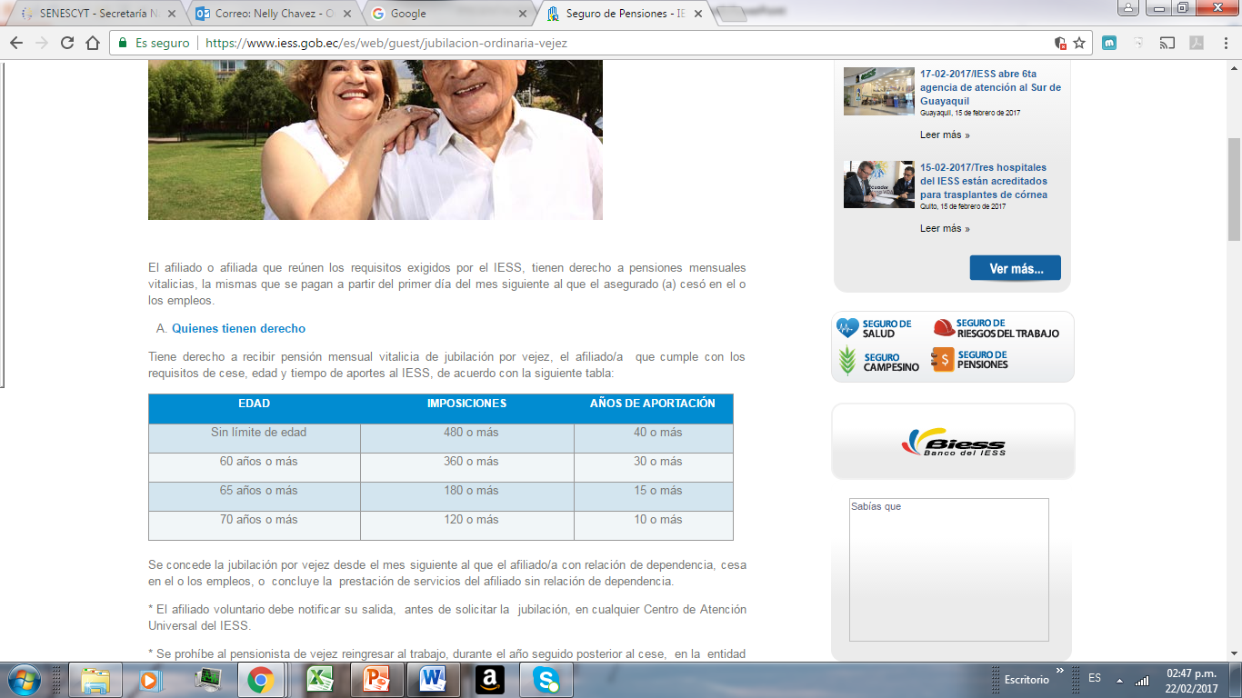
PROPUESTA 1
Analizar la probabilidad de elevar la edad mínima de jubilación, de los actuales 60 a 65 años, igual que en el caso anterior, con un incremento gradual, de la misma, en los próximos años.

Slide 22
PROPUESTA 2
Si se quisiera mantener el sistema actual, elevar la tasa de aporte del 9.74% para el fondo de pensiones al 17,82% como mínimo, que puede ser logrado con incrementos graduales durante los siguientes 5 años, evitando complicaciones a las familias ecuatorianas. Pese a ello, se considera un impacto elevado esta medida, pues casi duplicaría los actuales aportes para este fondo.

Slide 23
PROPUESTA 3
Cambio del modelo financiero del Fondo, del actual sistema de Reparto, a un sistema mixto, que incorpore, por un lado, la garantía estatal de una pensión mínima (en reemplazo del eliminado aporte del 40% para estas pensiones), aportes solidarios de todos los afiliados, para financiar los grupos de menos ingresos y una cuenta individual que complemente la pensión, en base al esfuerzo personal de cada afiliado.
Solidaridad intergeneracional
Ahorro individual obligatorio
Aportes personales de los afiliados.
Aportación definida de cada afiliado se va acumulando en una cuenta personal
Aportes patronales de los empleadores.
Contribución financiera obligatoria del Estado

Slide 24
COMPARACIÓN

Slide 25
ÁMBITO DE APLICACIÓN SUBJETIVO
El régimen mixto de pensiones comprenderá obligatoriamente a todos los afiliados al Seguro Social Obligatorio, con relación de dependencia o sin ella, menores de cuarenta (40) años de edad, y a las personas de cualquier edad que, con posterioridad a la fecha de aplicación de este sistema de pensiones, ingresaren por primera vez al mercado de trabajo y fueren sujetos obligados de afiliación al IESS, excepto los campesinos protegidos por el Seguro Social Campesino que se sujetarán a su propio régimen.

Slide 26
CONCLUSIONES
La eliminación del aporte del 40% por parte del estado al fondo IVM, y el aumento de la esperanza de vida de la población ecuatoriana, demuestra que el sistema no será sostenible a largo plazo ya que existe un desequilibrio en la relación de aportes y los egresos por prestaciones, según las proyecciones en el año 2051 se agotaran las reservas de este fondo y para el año 2053 se generará un déficit de más de U$D 2.1 mil millones, por lo cual se puede concluir que si no se toman las medidas correctivas, existirá un colapso en el sistema de seguridad social.
Al analizar los diferentes modelos de Seguridad Social existentes. Se logró establecer una visión más clara de situación de nuestro país, lo cual permitió analizar alternativas para solucionar las falencias del actual modelo de seguridad social y buscar obtener un equilibrio financiero.

Slide 27
CONCLUSIONES
Mediante un enfoque matemático estadístico y con los datos proporcionados de la Consultora Actuarial Cia. Ltda. Se identificó que los problemas que afectan al sostenimiento del fondo IVM, son debido a la caída de la tasas natalidad pues donde se reduce la posibilidad de que los trabajadores puedan sostener a los jubilados a futuro, ya que según datos del INEC, las personas tienden a vivir más años debido al incremento en la esperanza de vida y las mejoras en las prestaciones sociales.
El sistema de protección de la Seguridad Social Ecuatoriana se financiaba de forma tripartita es decir aportes de los empleadores, empleados y el estado. Sin embargo, esto no se cumple de acuerdo con lo establecido en el art. 371 de la Constitución de la República del Ecuador en donde establece que las prestaciones de seguridad social serán financiadas por los antes mencionados actores, a pesar del mandato constitucional, Ley Orgánica Justicia Laboral y Reconocimiento del Trabajo en Hogar en donde el art. 237 elimina el 40% de aporte por parte del Estado, con la cual la hipótesis planteada en la presente investigación se cumple, tomando como referencia las tablas 11 y 12, demostrando así que el fondo de pensiones IVM no cubrirá las necesidades de los jubilados, ni será sostenible a largo plazo.

Slide 28
RECOMENDACIONES
Profundizar las escenarios establecidos por la Consultora Actuarial en donde establecen alternativas para evitar el desfinanciamiento del fondo de pensiones IVM y ajustarlos.
Cambiar el modelo de reparto a un Sistema de Mixto, lo cual permitirá explorar otras alternativas de financiamiento del Fondo de Pensiones IVM del IESS, lo que permitirá que sea sustentable a futuro.
Desarrollar nuevos estudios actuariales que posibiliten al siguiente gobierno la mejor toma de decisiones respecto al Sistema de Seguridad Social en general, y al Fondo de pensiones en particular.

Slide 29
GRACIAS

